Slide 1
1- мавзу Трансмиссиянинг вазифаси тузилиши ва турлари.
Reja:
1. Transmissiyaning vazifasi tuzilishi va ishlashi
2. Transmissiyaning turlari va tasniflari
3. Murakkab turdagi mexanik transmissiyalarda kuch uzatmasi

Slide 2
Transmissiyaning vazifasi tuzilishi va ishlashi
Vazifasi. Kuch uzatmasi dvigateldan yetaklovchi g’ildiraklarga burovchi momentni yo’nalishini, qiymatini o’zgartirib, uzatish va yetakchi g’ildiraklarga bo’lib berish uchun xizmat qiladi.
Kuch uzatmasi dvigatel bilan yetakchi g’ildiraklar orasidagi bog’lanishga qarab quyidagi turlarga bo’linadi:
1) Mexanik;
2) Gidroxajmli;
3) Elektr;
4) Kombinatsiyalashgan (gidromexanik va elektromexanik).
Zamonaviy avtomobillarda asosan mexanik (transmissiya) kuch uzatmasi qo’llanilib, ular ikki turga bo’linadi:
1- Klassik sxemaga ega bo’lgan orqa yetakchi avtomobillarda (Damas, Jiguli, Volga avtomobillarida)
2- Oldi g’ildiraklari yetakchi bo’lgan zamonaviy avtomobillarda (Neksiya, Tiko, Matiz)

Slide 3
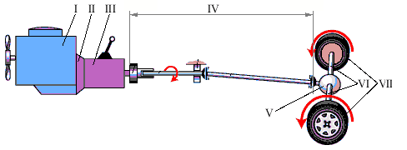
Klassik sxemaga ega bo’lgan orqa yetakchi avtomobillar transmissiyasini funksional sxemasi
Mexanik kuch uzatmasi (klassik).
I-Dvigatel, II-ilashish muftasi, III-uzatmalar qutisi, IV-kardan uzatmasi, V-asosiy uzatma, VI-yarim o’qlar, VII-yetakchi g’ildiraklar.

Slide 4
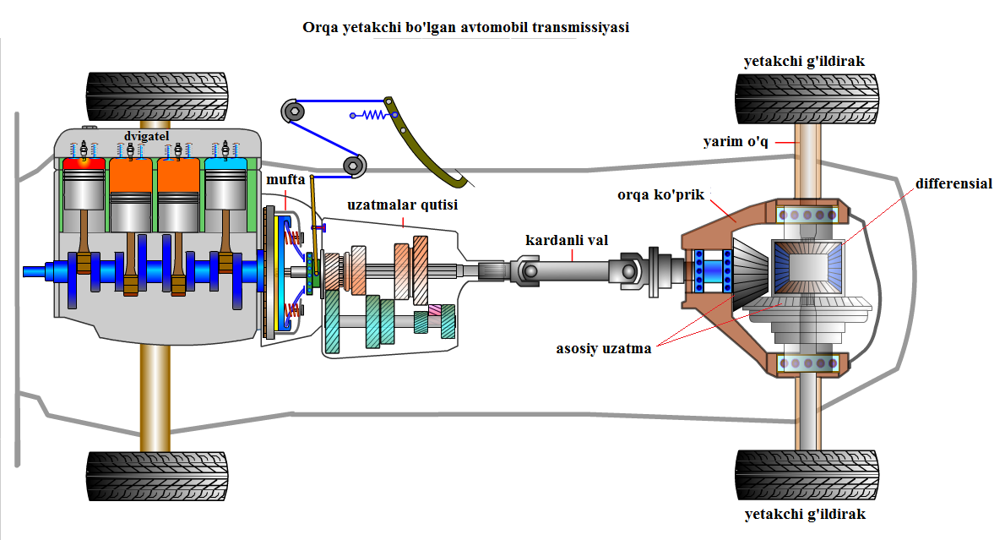

Slide 5
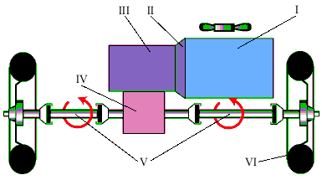
Oldi g’ildiraklari yetakchi bo’lgan zamonaviy avtomobillar transmissiyasini funksional sxemasi
Mexanik kuch uzatmasi (old yuritmali sxema).
I-Dvigatel, II-ilashish muftasi, III-uzatmalar qutisi, IV-asosiy uzatma, V-yetakchi g’ildirak uzatmasi, VI-yetakchi g’ildiraklar.

Slide 6
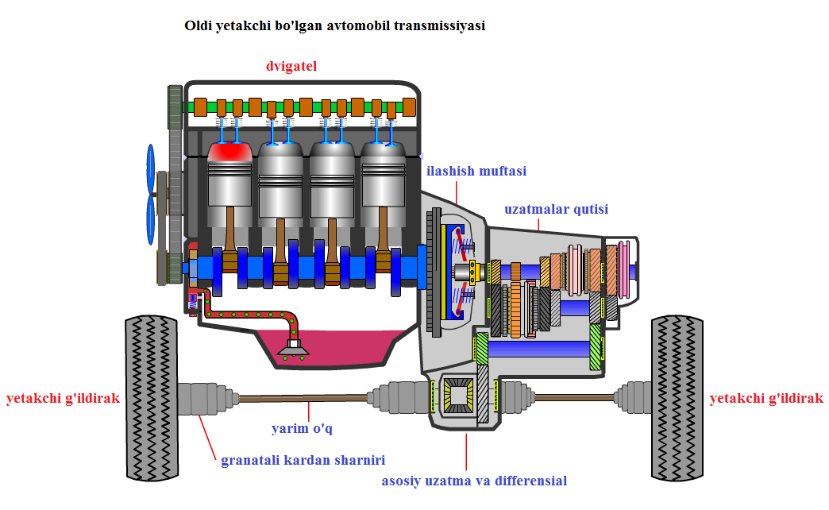

Slide 7
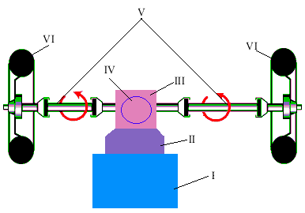
Orqa g’ildiraklar yetaklovchi dvigatel orqada avtomobillar transmissiyasini funksional sxemasi
Mexanik kuch uzatmasi (Orqa g’ildiraklar yetaklovchi dvigatel orqada).
I – Dvigatel; II – Ilashish muftasi; III – uzatmalar qutisi; IV – asosiy uzatma; V – yetakchi g’ildiraklar uzatmasi; VI – yetakchi g’ildiraklar.

Slide 8
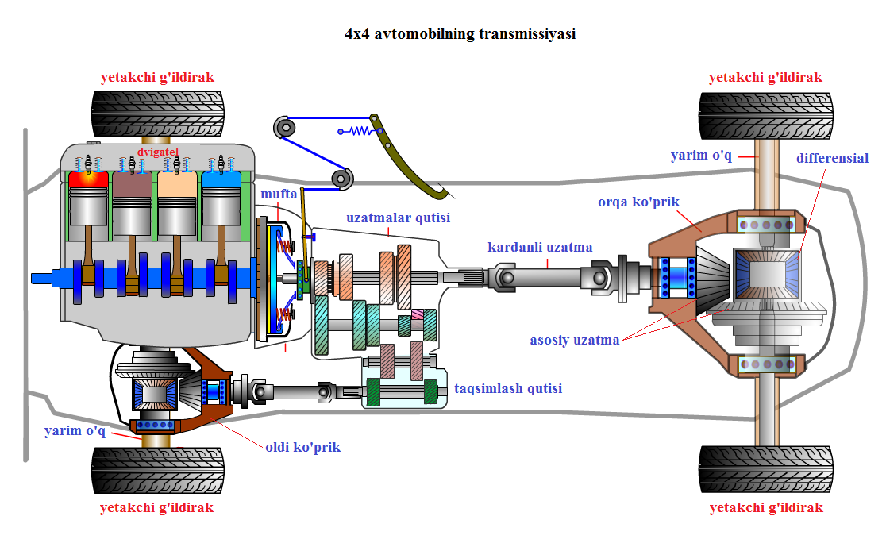

Slide 9
Murakkab turdagi mexanik transmissiyalarda kuch uzatmasi
Murakkab turdagi mexanik transmissiyalarda kuch uzatish
a) 4x4 To’rtta o’q yetakchi bo’lgan avtomobillarda b) 6x4 To’rtta o’q yetakchi bo’lgan oltita o’qli yuk avtomobillarda c) 6x6 Oltita o’q yetakchi bo’lgan oliti o’qli yuk avtomobillarda
1-Dvigatel 2-Ilashish muftasi 3-Uzatmalar qutisi 4-Kardanli uzatma 5-Yetakchi ko’priklar

Slide 10
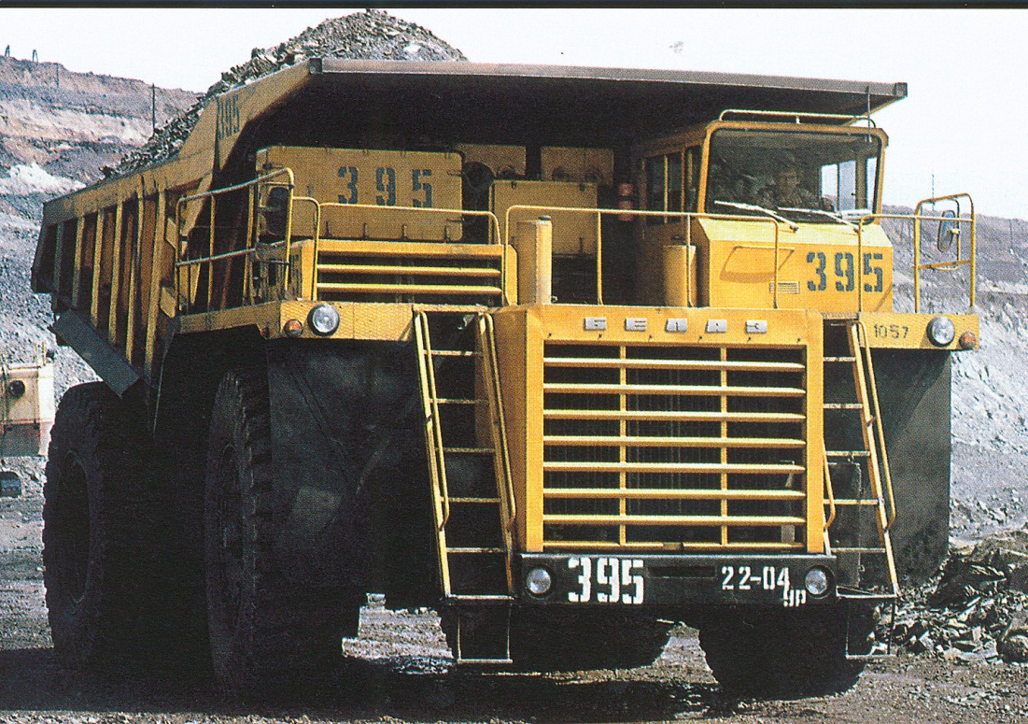
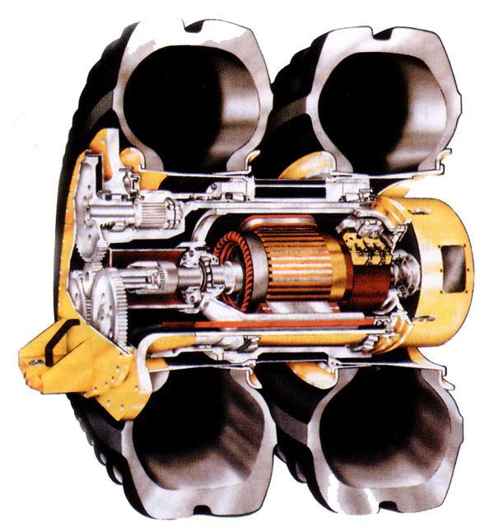
Elektr transmissiyali yuk avtomobili
Мотор-колесо

Slide 11
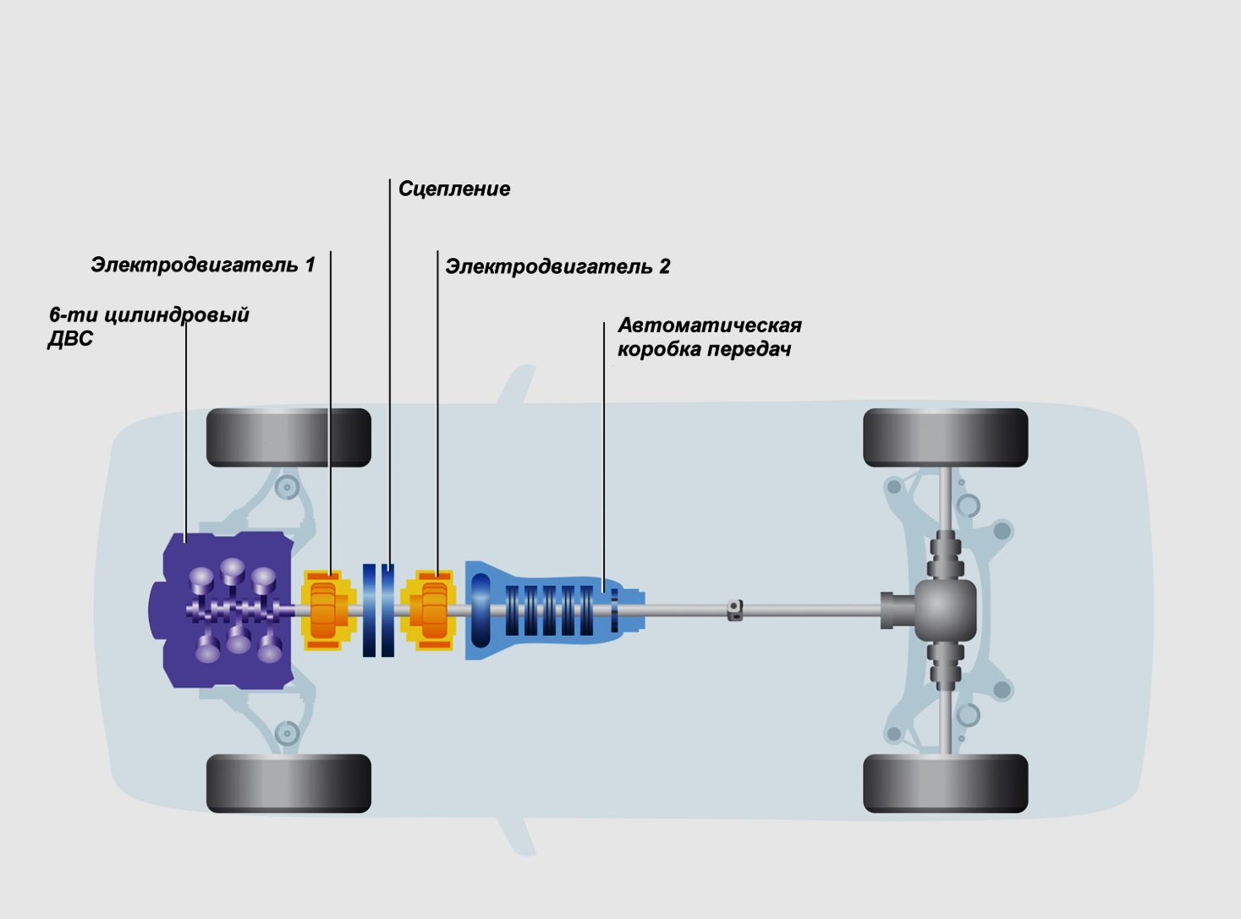
Daimler Chrysler компанияси гибрид автомобилининг куч узатмаси

